Slide 1




CHRISTMAS 2016- COMMUNICATION PLAN
Nov 15 – Dec 31

Slide 2

AGENDA
Chủ đề/ Creative theme
Sản phẩm & Bao bì/ Products & Packagings
Tiếp thị khuyến mãi/ Promotions
Chương trình hợp tác/ Partnerships
Hình ảnh/ POSM & Collaterals
Truyền Thông/ PR & Media
Timeline

Slide 3

CHỦ ĐỀ
Blessing in The City
Giáng Sinh là dịp thể hiện tình yêu thương, gửi cho nhau những món quà và những lời chúc bình an.
Hình ảnh một cô gái nhỏ nhắn, vui vẻ, trong sáng đi khắp mọi nơi và ban phước lành với những món quà biểu trưng cho An lành, Hạnh phúc, Ấm áp và Vui vẻ. (FOUR Blessing Buns)
BreadTalk thổi hồn những lời chúc này vào những chiếc bánh biết nói reo rắc khắp nơi, khắp mọi nẻo đường, mọi nhà trong thành phố.
Giá trị thông điệp:
BreadTalk mang Giáng Sinh đến cho nhà nhà & người người.

Slide 4
Sản Phẩm
Buns: 4 bánh: Snowman, Christmas Ring, Yule Choc Donut, & Custard Almond Choc
Sliced cakes: 2 mẫu (choco log & hazelnut log)
Cake Sing: Thay đổi chủ đề 3 mẫu bánh đang bán: Blackforest, Graffiti & Macha.
Cake Việt: 5 mẫu
Log cakes Sing: 2 mẫu: Chocolate Adventure & Hazelnut lover
Log cake Viet: cần duyệt mẫu
Sản phẩm mới: Choux Eclair (Christmas Gift). Khách mua làm quà tặng ngọt ngào

Slide 5
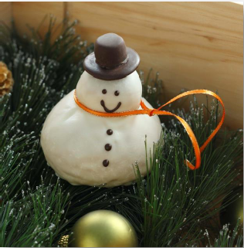
Snowman- Người Tuyết vui vẻ
Người Tuyết Vui Vẻ
Anh ấy phủ trên người 1 lớp áo sô-cô-la trắng và 1 chiếc nón sô-cô-la nâu. Nụ cười luôn ở trên môi anh ấy.
Coating: socola trắng & nâu
Dough: sweet bun Filling: hỗn hợp trái cây khô Price: 27,000

Slide 6
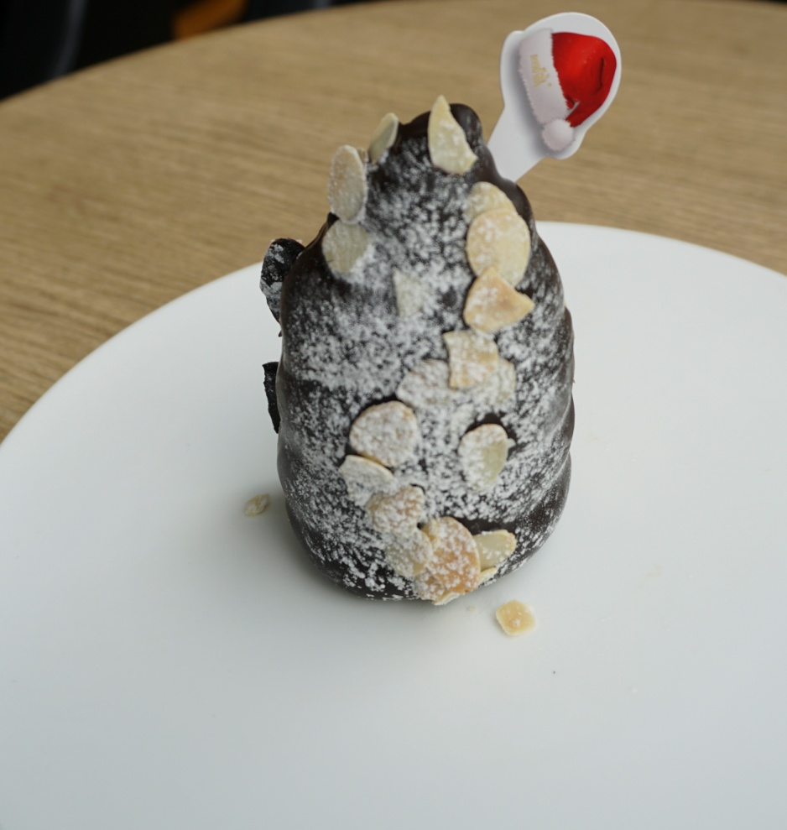
Custard Almond Choc- Mr. An Lành
Mr. An Lành
Khúc cây sần sùi màu nâu sô cô la được điểm bởi lớp hạt hạnh nhân trên bề mặt- báo hiệu một mùa Giáng sinh lại về.
Topping: hạnh nhân, socola nâu
Dough: Sweet bun
Filling: kem custard
Price: 24,000

Slide 7
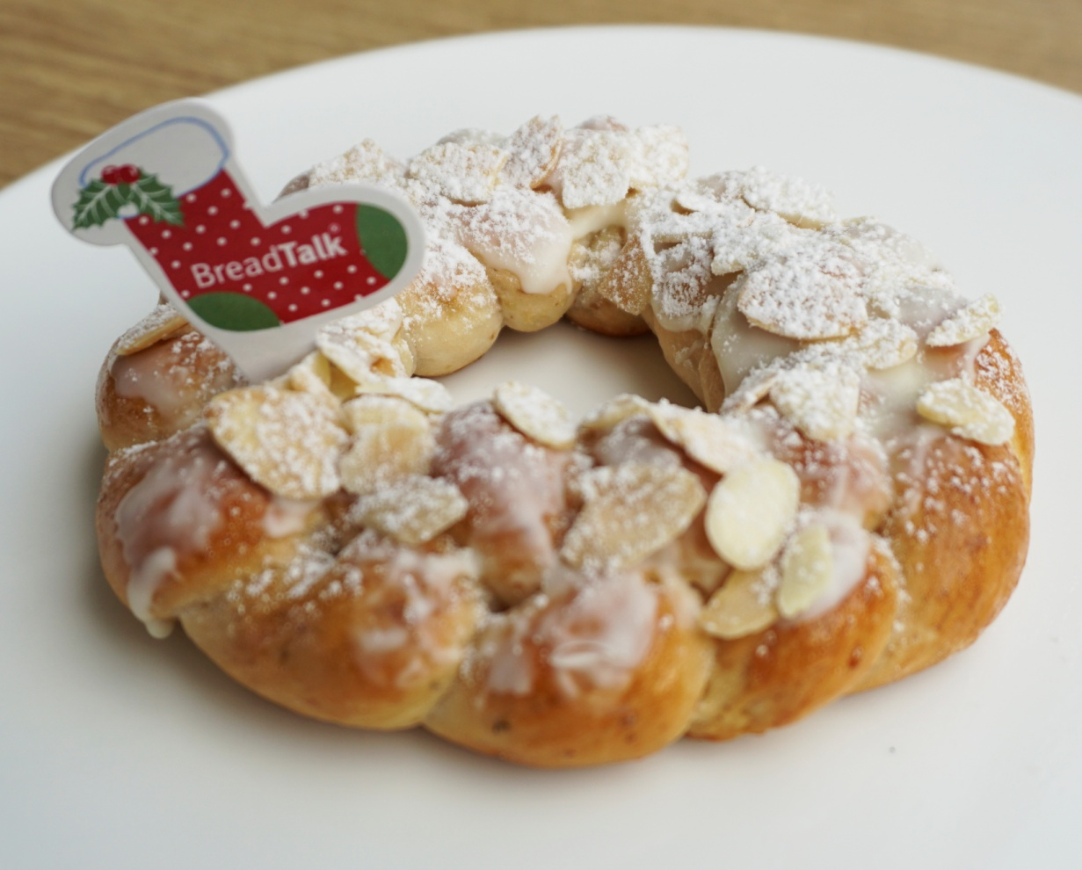
Chirstmas Ring- Chiếc nhẫn Hạnh Phúc
Chiếc nhẫn Hạnh Phúc
Được tạo bởi các loại hạt tốt cho tim mạch như nho khô, hạnh nhân & hạt óc chó
Topping: hạnh nhân & đường
Dough: sweet bun
Filling: nho khô & hạt óc chó
Price: 27,000

Slide 8
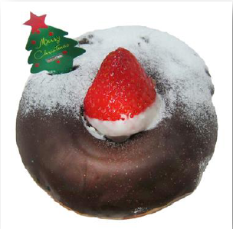
Yule Choc Donut - Donut Ấm ÁP
Donut Ấm Ấp
Mùa Giáng sinh không còn cảm giác lạnh lẽo nữa vì đã có Cô nàng Donut Ấm Áp được phủ lớp sô cô la ngọt ngào cùng vị dâu tây tươi mát.
Topping: socola, dâu & snow powder
Dough: Butter toast
Filling: None
Price: 24,000

Slide 9
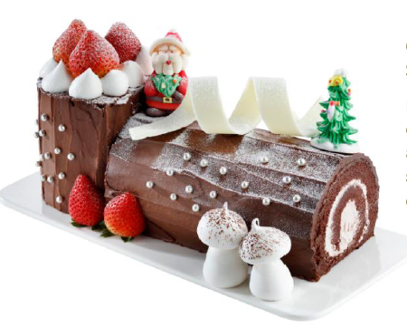
Chocolate Adventure
Chocolate Adventure
Đầy mê hoặc cho các tín đồ yêu socola - hỗn hợp socola chiffon, kem socola, & socola chip.
Price: 420,000

Slide 10
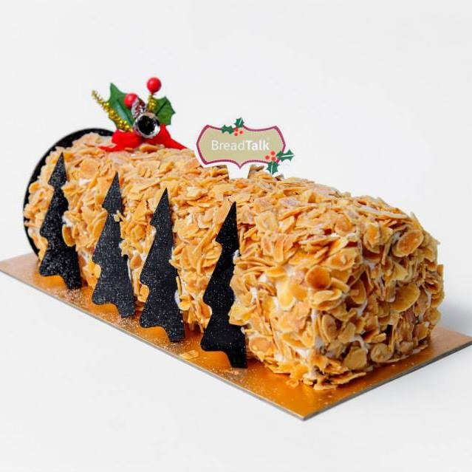
Hazelnut Lover
Almond Lover
Giòn giòn, vị bùi của hạt vừa kích thích vị giác vừa tốt cho sức khoẻ. Bên trong là hỗn hợp bánh Hazelnut & kem.
Price:

Slide 11
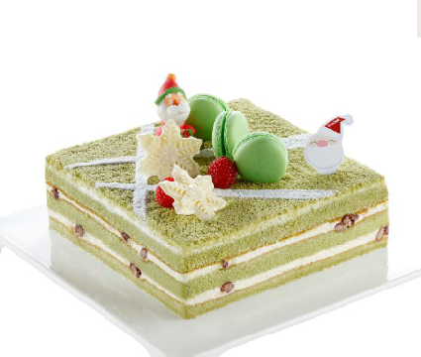
Merry Macha Macha
Merry Macha Macha
Kết hợp giữa Macha Nhật bản và lớp mousse đậu đỏ tốt cho sức khỏe.
Price: 390,000

Slide 12
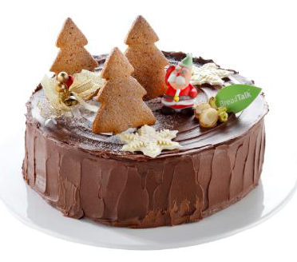
Santa’s Graffiti
Santa’s Graffiti
Chiếc bánh tuyệt vời với bộ ba thần thánh: socola chiffon hoà quyện cùng mousse socola đắng và lớp phủ socola ganache.
Price: 420,000

Slide 13
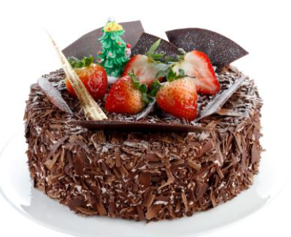
Blackforest
Enchanted Blackforest
Chiếc bánh socola huyền bí được phủ đầy bề mặt những quả dâu tây ngọt ngào.
Price: 390,000

Slide 14
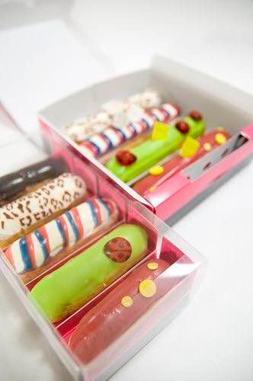
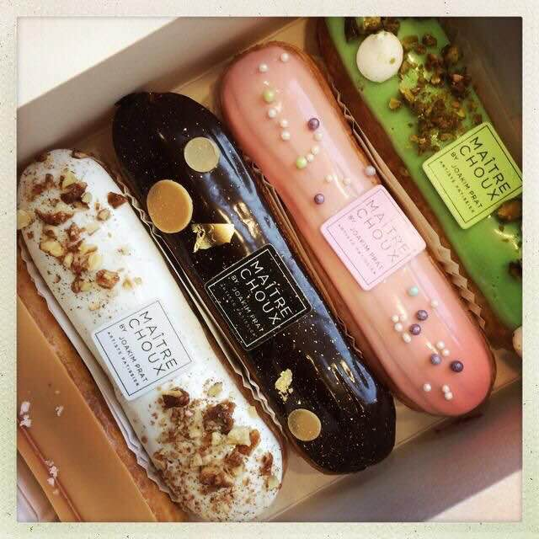
Gift- Choux Eclair

Slide 15
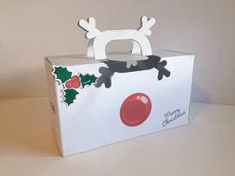
Hộp Log cakes
Mũi con tuần lộc màu đỏ: in UV định hình nổi trên hộp.
Sticker chiếc lá in decal dày dán lên hộp

Slide 16

Hộp Whole Cakes
Sử dụng hộp bánh kem SN0 đang có sẵn, khuôn mẫu giữ nguyên, cho in theo màu đỏ & hoa tuyết.

Slide 17
PROMOTIONS
Buns: Blessing Combo = 1 bun + 1 Thai milk tea
(mua bất kỳ bánh Buns Noel nào, được mua 1 ly trà sữa Thái giá chỉ 10k)
Bánh kem (whole cakes & log cakes): mua bánh kem trong tháng 12 được tặng 1 thiệp Noel.
Christmas Sliced cakes: 2 slices giá 60,000đ
Log cakes: Early birds (mua sớm): đặt bánh log cakes từ 15.11 – 20.12 được giảm 20% (áp dụng mua tại CH hoặc facebook).
Lucky Draw

Slide 18
Lucky Draw
Chủ đề: Mang Giáng Sinh về muôn nơi.
Mục đích: Quảng bá, tạo sự chú ý đến sản phẩm Noel & thúc đẩy doanh thu mảng bánh kem
Cơ cấu: từ Nov 20 -Dec 23 khách mua bất kỳ sản phẩm bánh Noel được 1 cơ hội tham gia trúng thưởng.
Giải thưởng: Tặng 85 ổ bánh khúc cây cho 85 vị khách (1 CH tặng 5 ổ bánh kem cho 5 khách tại CH mình)
Rút thăm: 23.12
Trao giảiL 24.12 (tại CH)

Slide 19
POSM & Collaterals
Poster outside: hình ảnh sản phẩm và giá
Trang trí island bar: mô hình những ngôi nhà trong thành phố có đèn.
Bảng tên: buns & whole cakes
Poster A3: nội dung CT khuyến mãi đặt tại khu vực cashier
Dán kiếng: Blessing in the City…
Window display/ Góc trang trí: ví dụ CH ViVo…
Treo trần: hoa tuyết bằng giấy
Thiệp Giáng Sinh

Slide 20

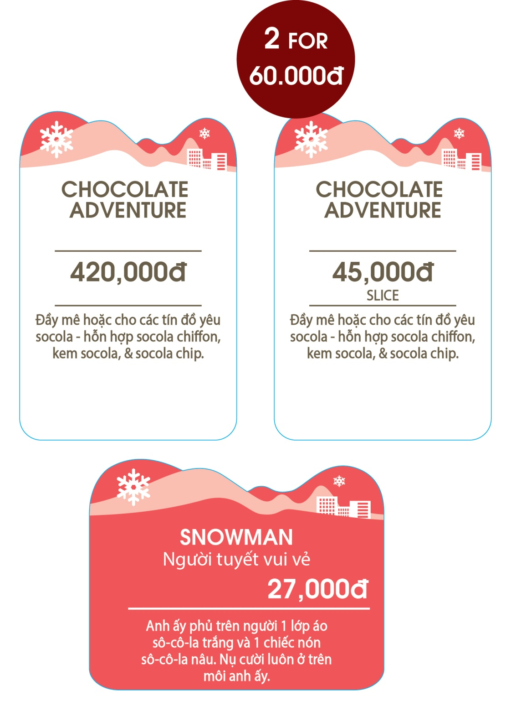
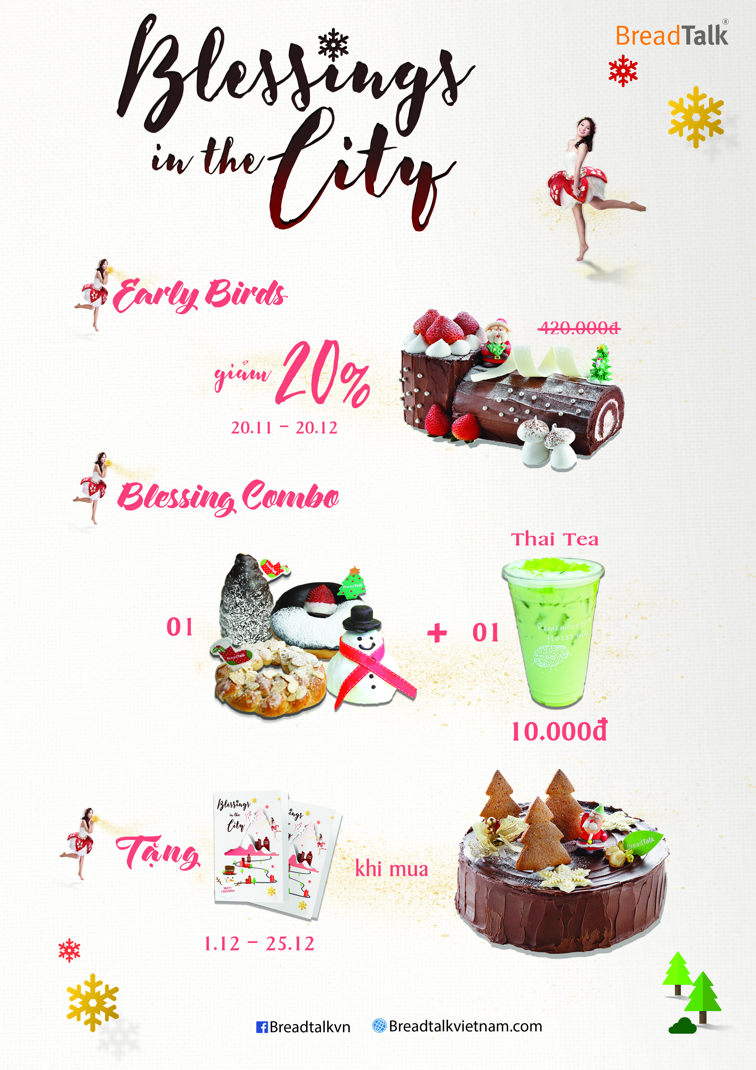

POSM & COLLATERALS
Price tag bun
Ao Poster đặt tại cashier
Price tag wholecake
Price tag slice cake

Slide 21
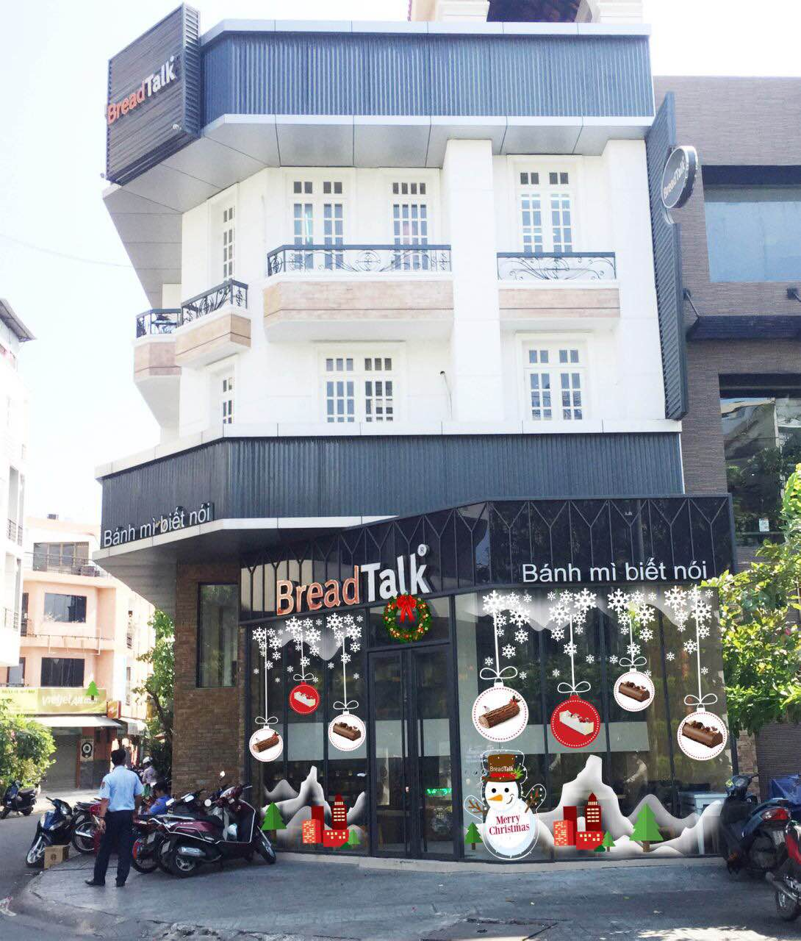
POSM & Collaterals
- Cho xịt kiếng hình tuyết
- Hình bánh: bằng format
- Trang trí kiếng chủ yếu
cho CH ngoài phố

Slide 22
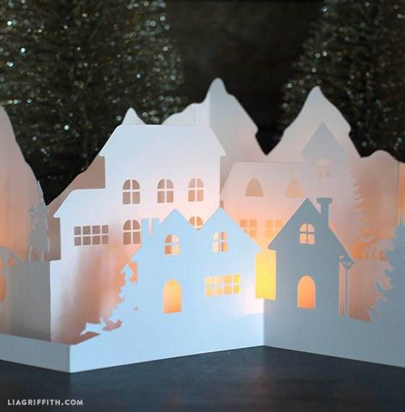
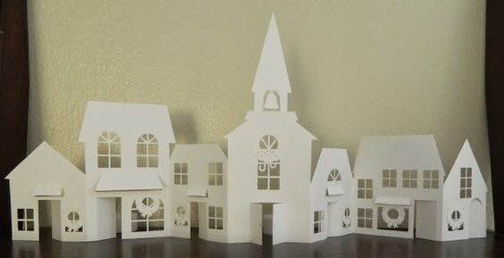
Mô hình ngôi nhà BreadTalk ấm áp- đặt Island bar

Slide 23
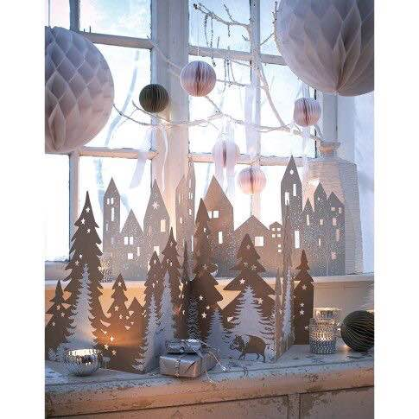
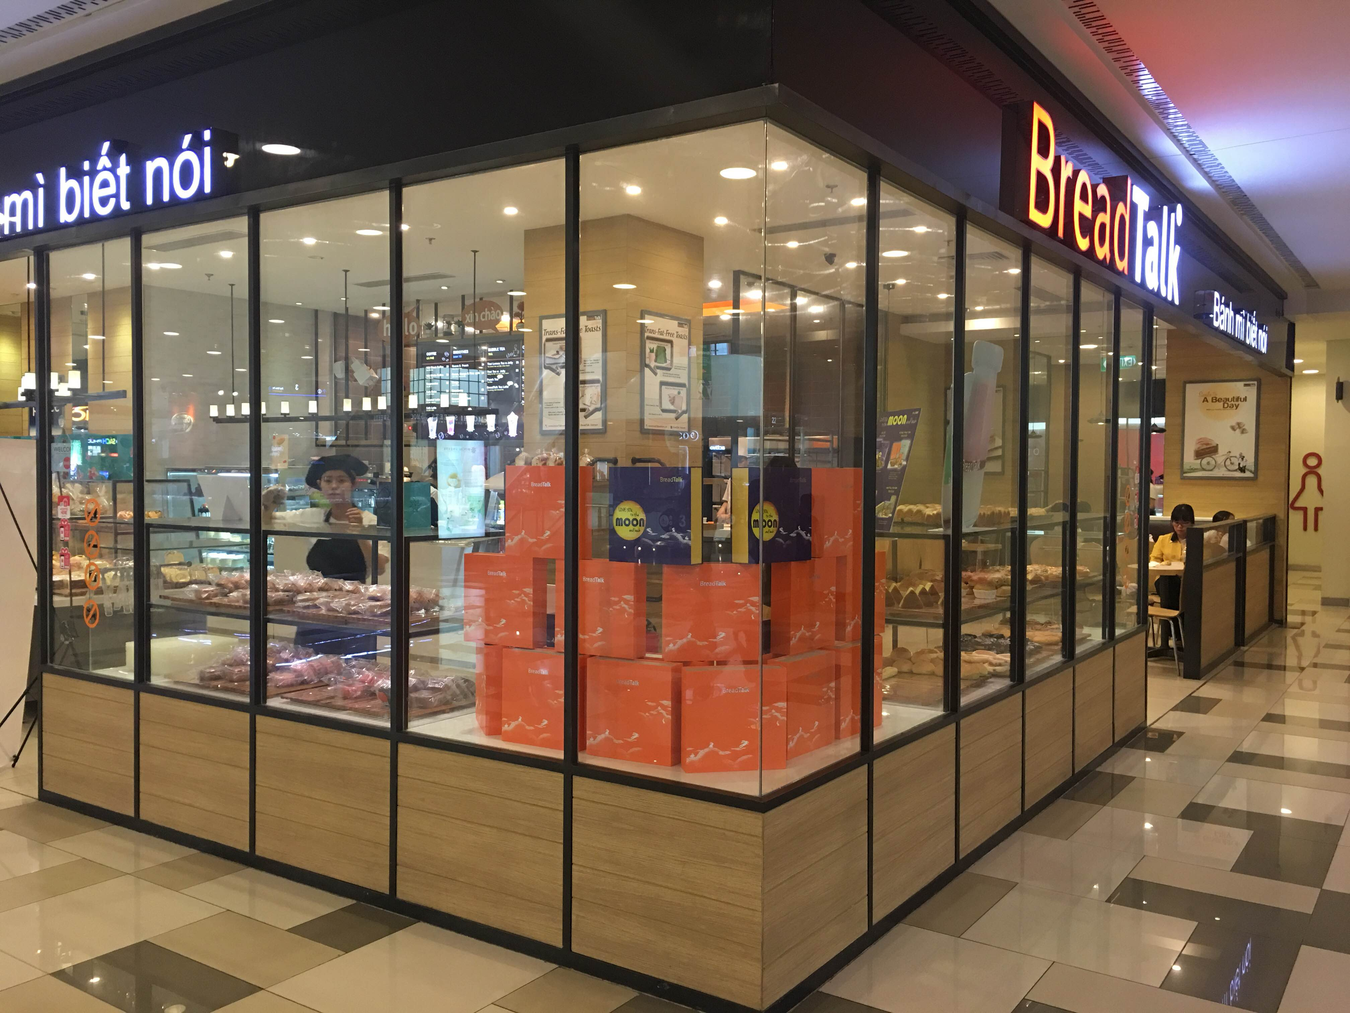
Window display- Góc trang trí

Slide 24
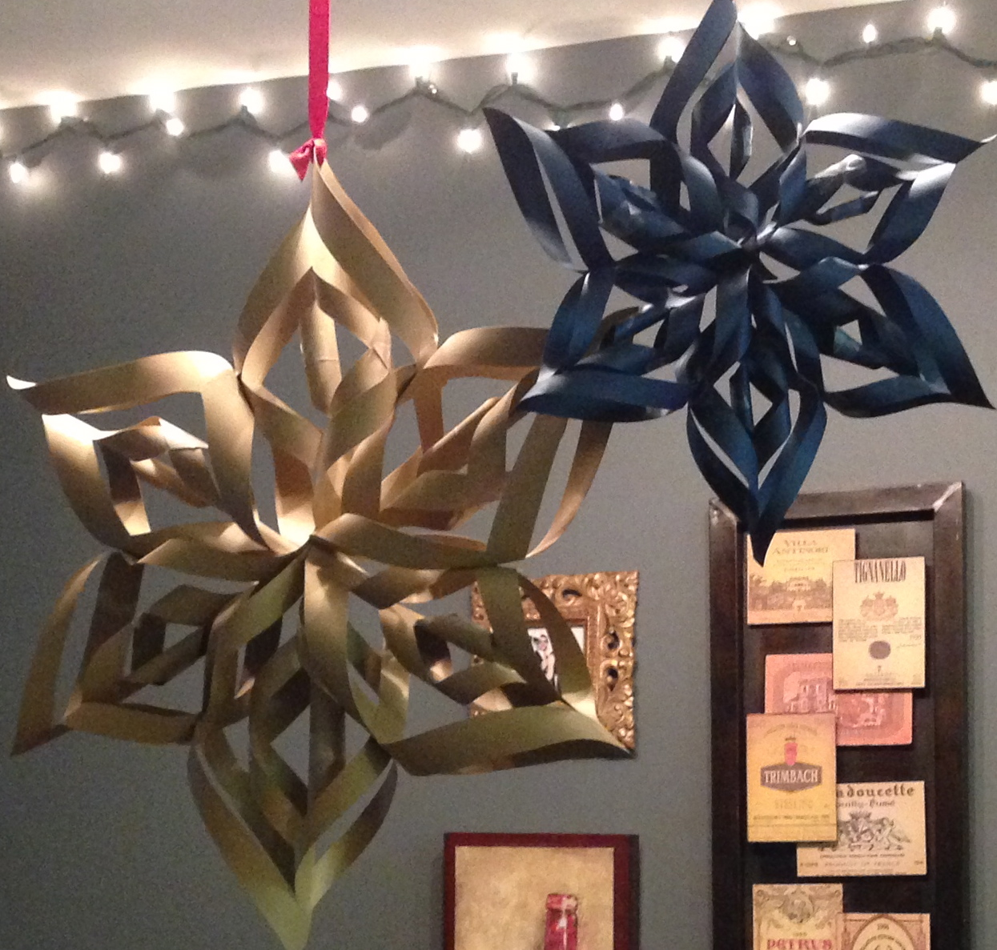
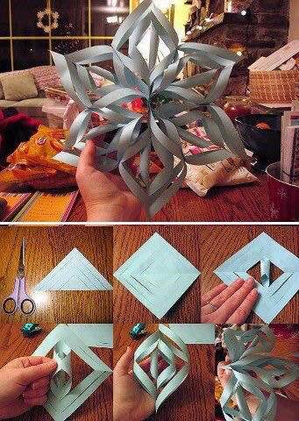
Hoa tuyết bằng giấy- thả trần

Slide 25
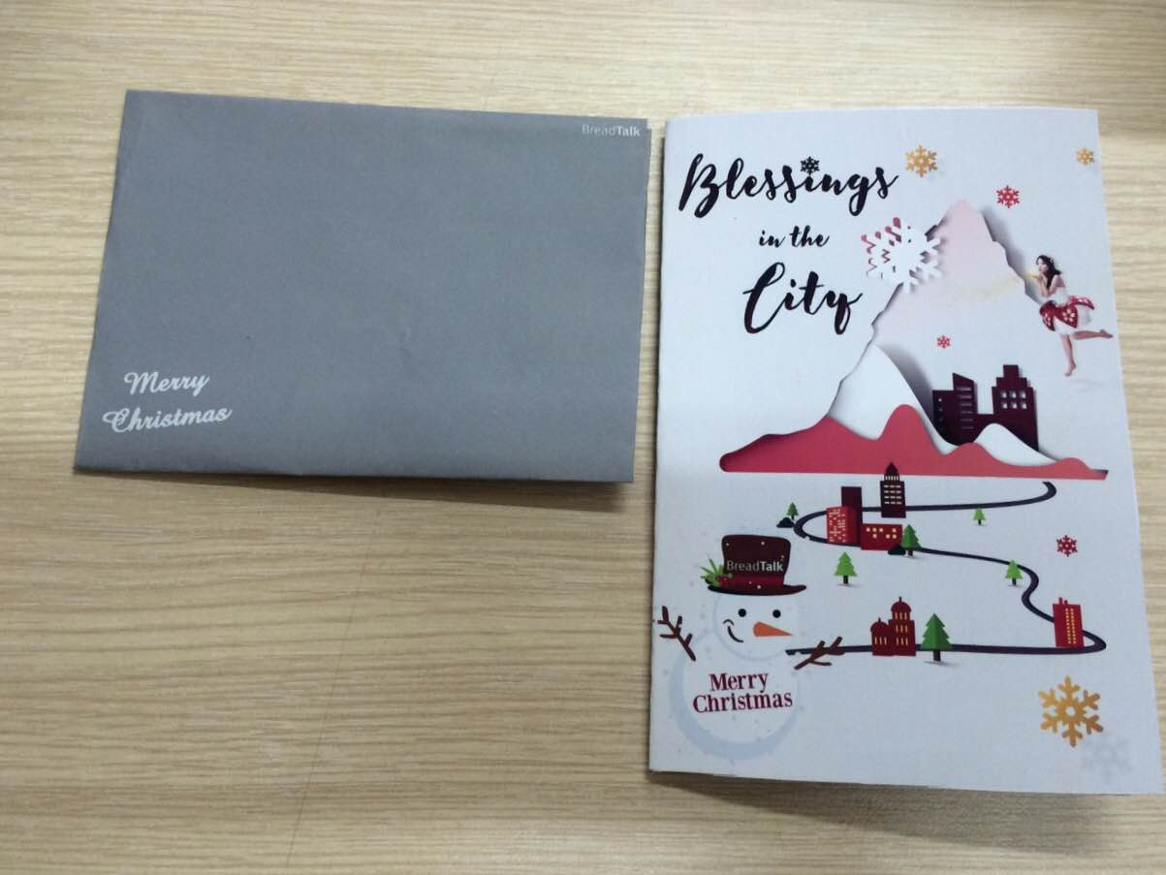
Thiệp Giáng Sinh- Mua bánh kem tặng thiệp

Slide 26
PARTNERSHIPS
Mobi fone
Promotion: Gỉam 15% mua bánh kem trong tháng 12 cho khách hàng Mobi fone
Hình thức triển khai:
+ Khách hàng lấy mã khuyến mãi trên app Mobifone sau đó đem đến cửa hàng bất kỳ (tại TP. HCM) để nhận ưu đãi.
+ Nhân viên cửa hàng sẽ dùng mã xác nhận của từng cửa hàng để xác nhận mã hợp lệ.
+ Sau khi xác nhận mã hợp lệ, nhân viên tiến hành khuyến mãi cho khách hàng và giữ lại hóa đơn để tổng kết đối chiếu với kế toán khi chương trình kết thúc.
Thời gian: 01.12 – 31.12

Slide 27
PR & MEDIA
Social Media: Fanpage, Mall’sebsite, facebook của BreadTalk và các mall.
Online: website, malls, webtretho, diadiemanuong, Foody, Gotit.
Offline: Bài PR trên các báo: depvaphongcach, báo thanh niên, báo sinh viên, phunuhiendai.com.vn, thời trang trẻ, thế giới phụ nữ, lifestyleonline, nhipcaudautu, cosmo life.

Slide 28
FB CAMPAIGN
1. Early Bird: 20% off (20.11 – 20.12): giới thiệu chương trình kích thích khách mua hàng
2. Lucky draw: Mang Giáng Sinh về khắp nơi. Tặng 85 bánh kem vào ngày 24.12.2016
Thời gian: 20.11 – 23.12
Địa điểm: 17 cửa hàng.
Đối tượng tham gia: tất cả các tổ chức, cá nhân là công nhân Việt Nam, người nước ngoài sinh sống và làm việc tại thành phố Hồ Chí Minh, tất cả nhân viên của BreadTalk Viêt Nam không được phép tham gia.
Thể lệ:
Từ 20.11 – 23.12, với mỗi hóa đơn mua bất kỳ sản phẩm bánh Noel sẽ có cơ hội tham gia chương trình bốc thăm may mắn.
Khách hàng phải ghi đầy đủ thông tin như họ và tên người mua hàng, địa chỉ, số điện thoại, CMND vào hóa đơn mua hàng và bỏ vào thùng phiếu tại mỗi cửa hàng.
Ngày 23.12 vào lúc 19h00, tại mỗi cửa hàng sẽ diễn ra chương trình bốc thăm do một khách ngẫu nhiên đến mua hàng bốc ra 05 phiếu may mắn. Kết quả sẽ được ghi lại và thông báo với khách hàng qua facebook hoặc điện thoại.
Thời gian nhận giải thưởng: 24.12
Địa điểm nhận giải thưởng: tại mỗi cửa hàng BreadTalk mà khách đã trúng thưởng.
Lưu ý:
Khi đến nhận giải thưởng vui lòng mang giấy CMND để đối chiếu.
Cơ cấu giải thưởng:
85 giải thưởng, mỗi giải là 01 bánh kem Giáng sinh.

Slide 29
Timeline
Thời gian: 15.11 - 31.12.2016
Trang trí: 20.11 hoàn tất
Chạy Buns: 15.11 - 31.12
01.12 - Cake Sing, cake Việt, sliced cakes chuyển chủ đề trang tri Noel (tỉ lệ 30/70)
18.12 - 25.12: Log cakes chuyển xuống CH bán
23.12: bốc thăm CT Lucky Draw
23.12: Chirstmas Party

Slide 30
MERRY CHRISTMAS
&
HAPPY NEW YEAR

Slide 31
TIMELINE
No. | Xmas launch work plan | Oct | Nov |  |  |  |  |  |  |  |  |  |  |  |  |  | Nov 15th - Dec 31st |  | Jan-17
 |  | 31 | 1 | 2 | 3 | 4 | 5 | 6 | 7 | 8 | 9 | 10 | 11 | 12 | 13 | 14 | 15 | 31 | 5
 |  | Mon | Tue | Wed | Thu | Fri | Sat | Sun | Mon | Tue | Wed | Thu | Fri | Sat | Sun | Mon | Tue | Sat | Thu
1 | Đề xuất kế hoạch truyền thông | x | x | x | x
2 | Duyệt kế hoạch và chi phí |  |  |  |  |  |  |  |  |  | x
3 | Chuẩn bị vật dụng chụp hình |  |  |  |  | X | X
4 | Chụp hình sản phẩm |  |  |  |  |  |  |  |  | x
5 | Chuẩn bị sản phẩm |  |  |  |  |  |  |  |  |  | x
6 | Thiết kế artwork, collaterals (hộp đựng, tag bánh, price tags, hình ảnh truyền thông, trang trí) |  |  |  |  |  |  |  |  | x
7 | Chuyển file in cho NCC & CH tỉnh |  |  |  |  |  |  |  |  |  | x | x | x
8 | Trang trí CH |  |  |  |  |  |  |  |  |  |  |  | x | x |  | x
9 | POS: mở key |  |  |  |  |  |  |  |  |  | x
10 | Hoàn thành artwork, collaterals (hộp đựng, tag bánh, price tags, hình ảnh truyền thông, trang trí) |  |  |  |  |  |  |  |  |  |  |  |  |  |  | x
11 | Quay clip hướng dẫn trang trí CH |  |  |  |  |  |  |  |  |  |  |  |  |  |  | x
12 | Họp triển khai CT với Operation |  |  |  |  |  |  |  |  |  |  | x
13 | Operation triển khai CT với CH |  |  |  |  |  |  |  |  |  |  |  | x
14 | Truyền thông |  |  |  |  |  |  |  |  |  |  |  | x
15 | Giới thiệu sản phẩm |  |  |  |  |  |  |  |  |  |  |  |  |  |  |  | X | X
16 | Tổng kết chương trình |  |  |  |  |  |  |  |  |  |  |  |  |  |  |  |  |  | x

